Slide 1
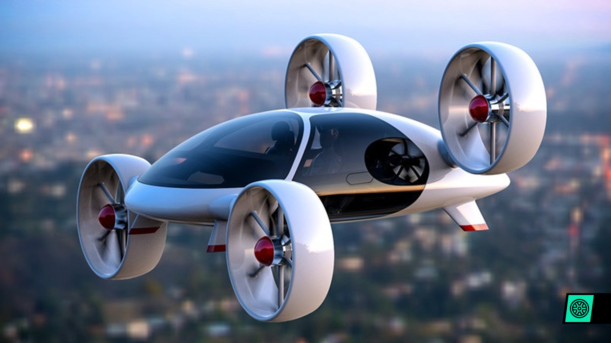

Uçan Araçların (UAV) Nesne ve İniş Alanları Tespiti

Slide 2
Mustafa Aru
Fatih KARAMAN
- Veri Etiketleme
- Raporlama
- Verilerin ayrıştırılması
Veri İnceleme -
Veri Artırma -
Veri Boyutlandırma -
Katkılar
Hacı Burak TAHMAZ
Mohamed TRAORE
- Veri Ayıklama
- Veri Şekillendirme
- Veri Görselleştirme
Veri Normalizasyonu -
Veri Boyutlandırma -
Model eğitimi ve testi -

Slide 3
Zaman Çizelgesi
Modelin testi ve iyileştirilmesi
Veri ön işleme aşamalarının tamamlanması
Raporlama
Projenin Gereksinimlerinin Tespit Edilmesi
Modelin eğitilmesi
İlgili çalışmaların araştırılması
25/05
15/05
31/05
25/04
20/05
01/05

Slide 4
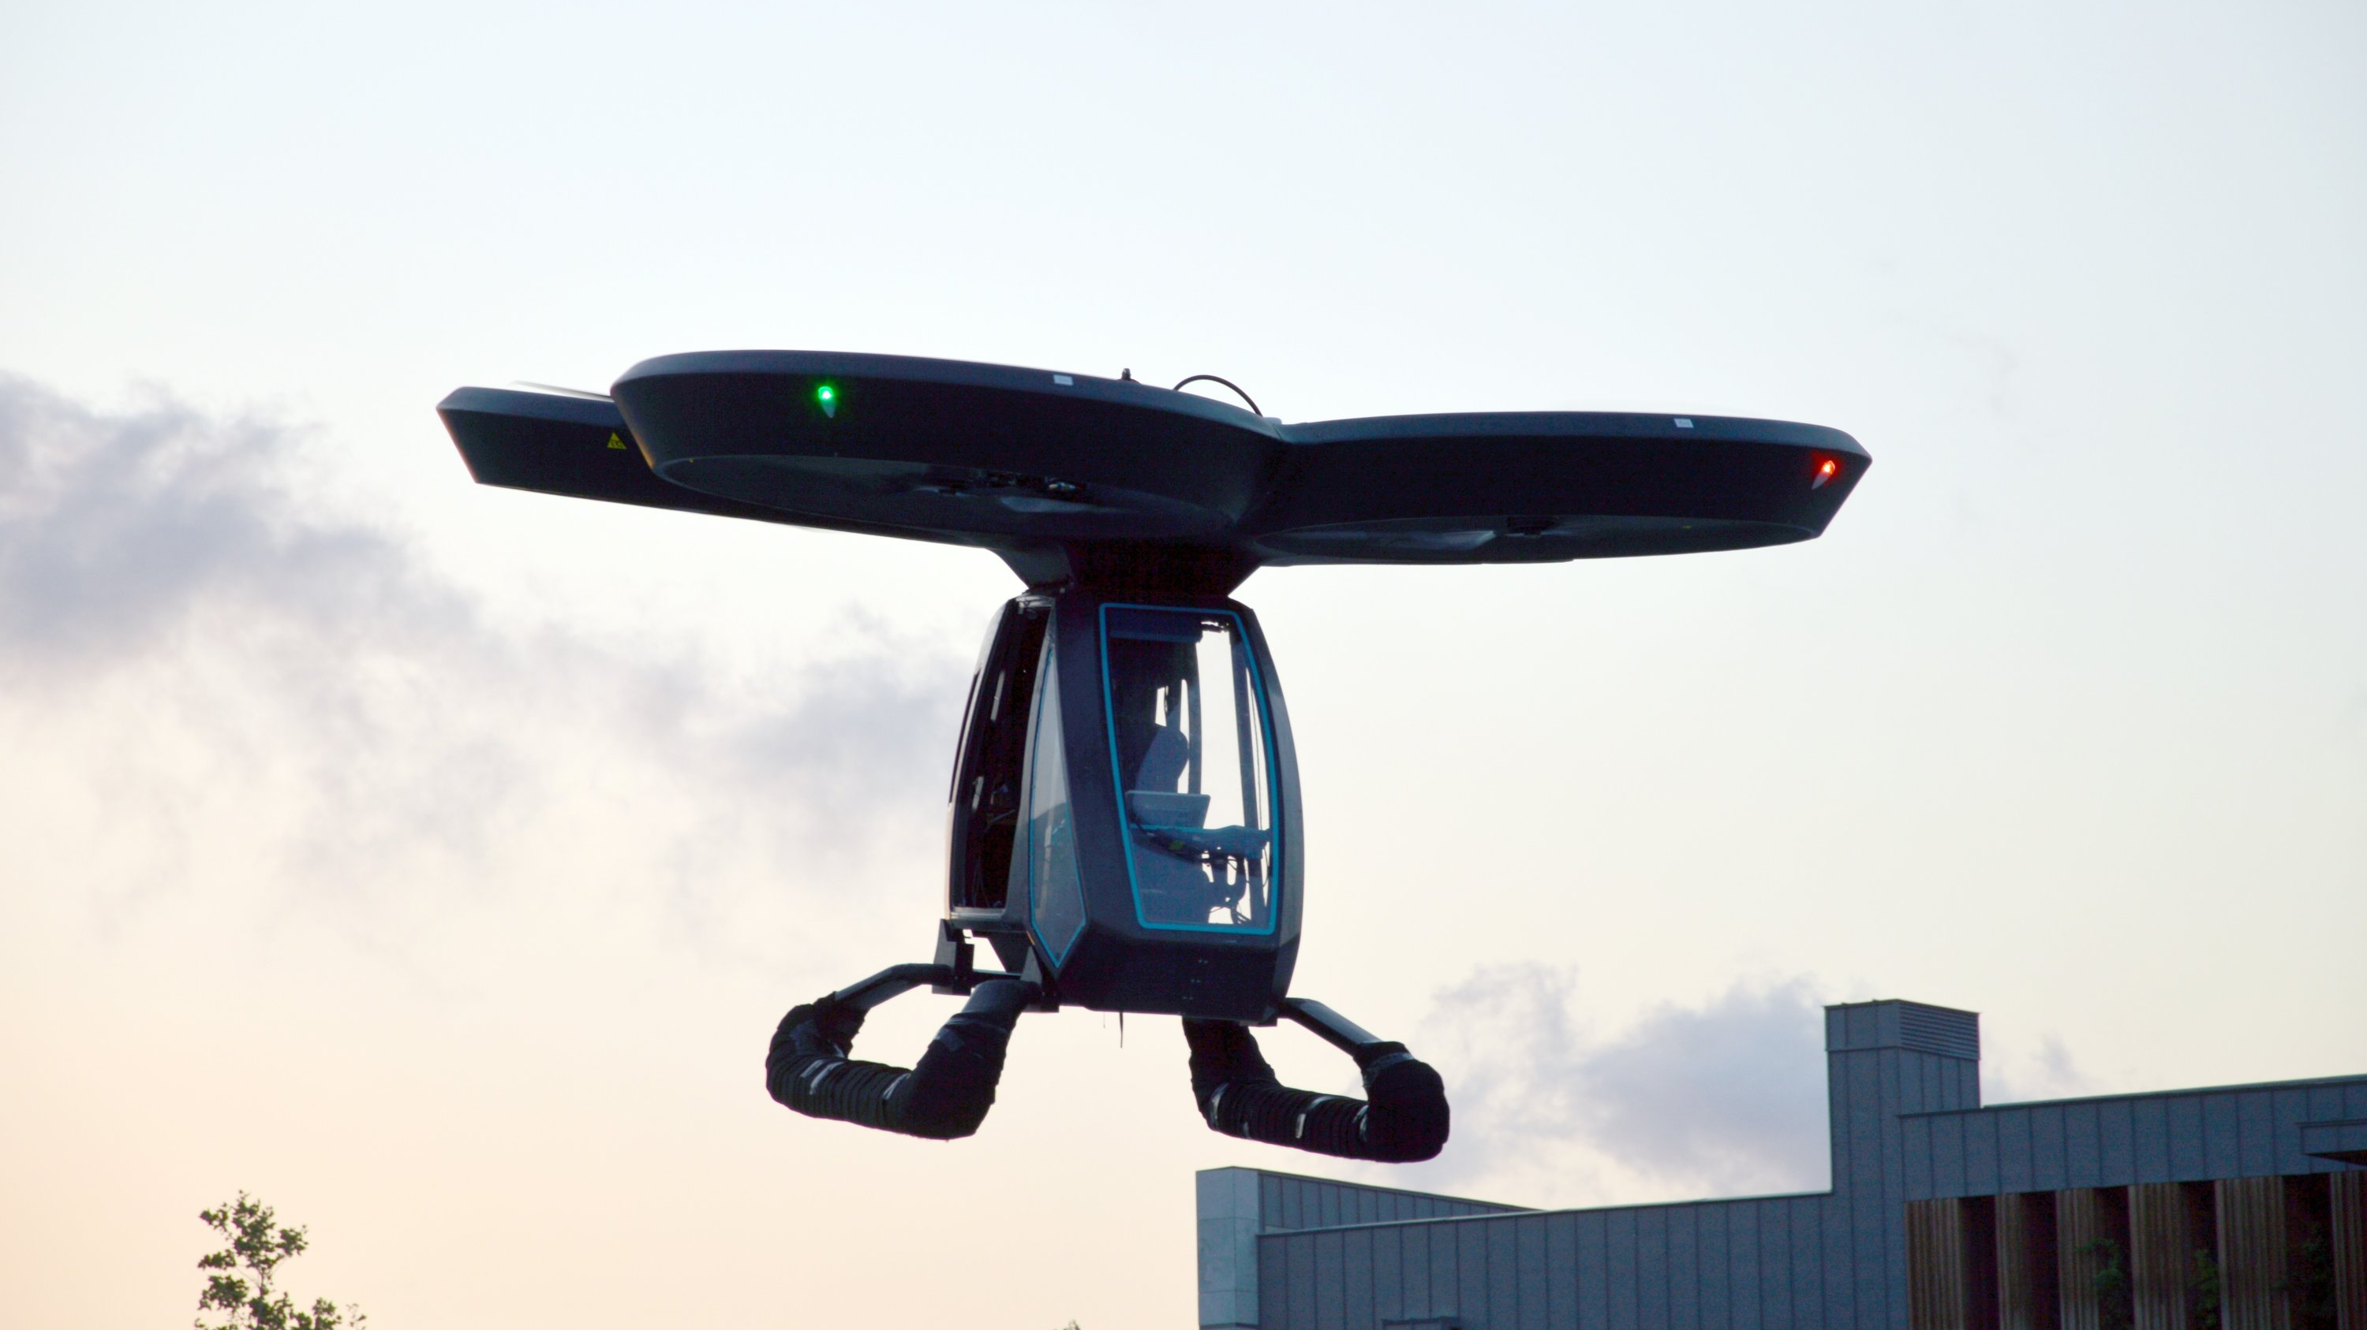
Projenin Amacı

Slide 5

Uçan araba ve uçan ambulanstan oluşan araçların iniş yapacakları alanların türlerine göre:
Uçan Araba Park (UAP) ve Uçan Ambulans İniş (UAİ) şeklinde ikiye ayrılmıştır.

Slide 6
Veri Ön İşleme İşlemleri

Slide 7
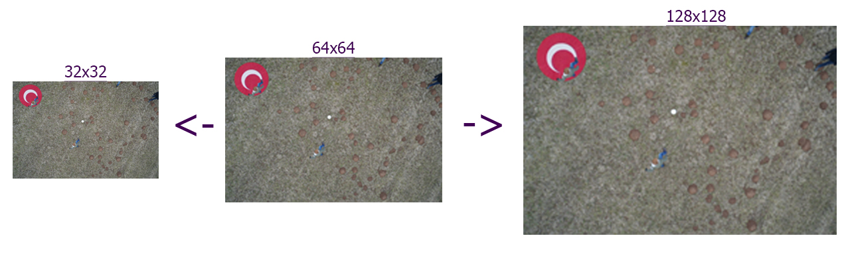
Veri Boyutlandırma

Slide 8
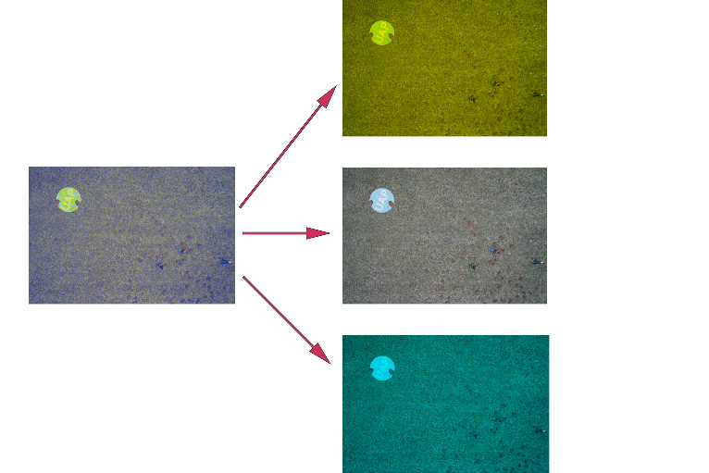
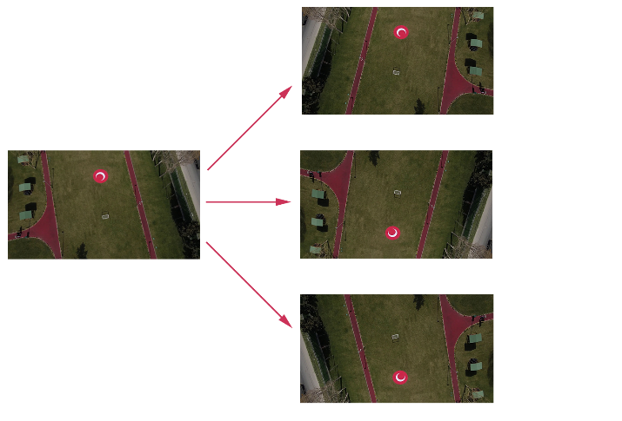
Veri Artırma

Slide 9
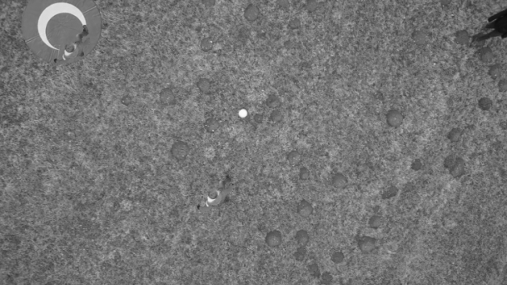
Veri Normalizasyonu

Slide 10
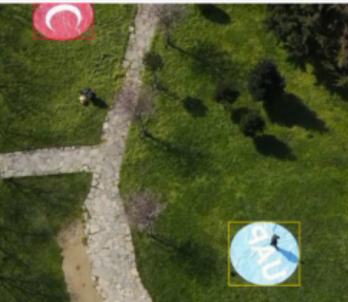
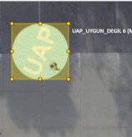
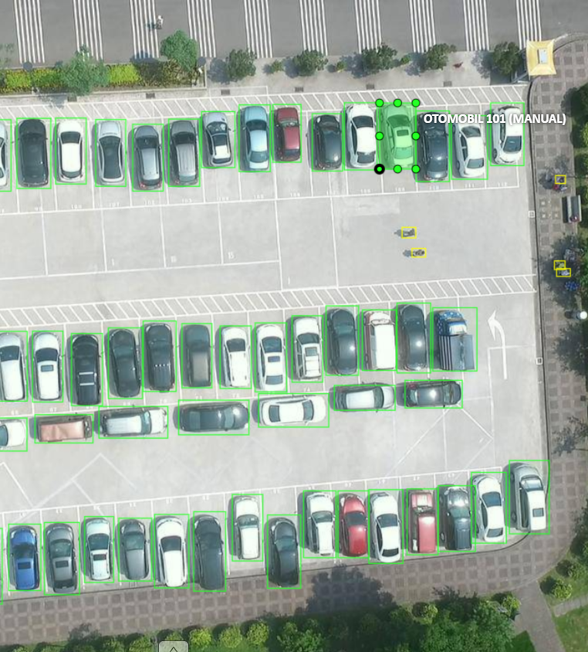
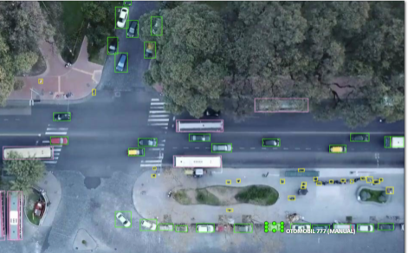
Veri Etiketleme

Slide 11
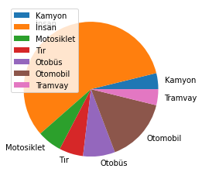
Etiketlenen Nesneler

Slide 12
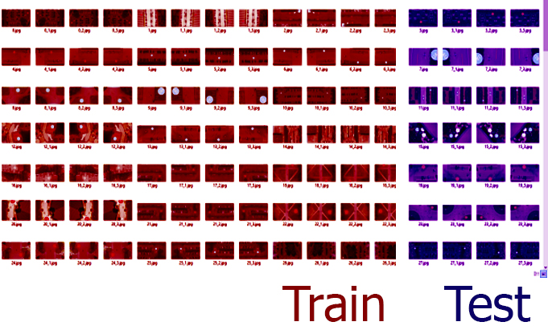
Verileri Eğitim ve Test İçin Ayırma

Slide 13
VERİ GÖRSELLEŞTİRME

Slide 14
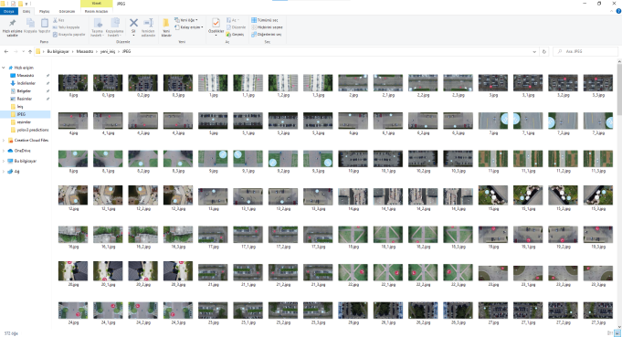
Veri İnceleme

Slide 15
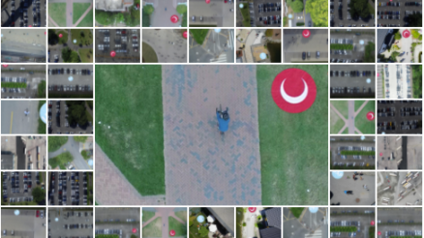
Veri Görselleştirme

Slide 16
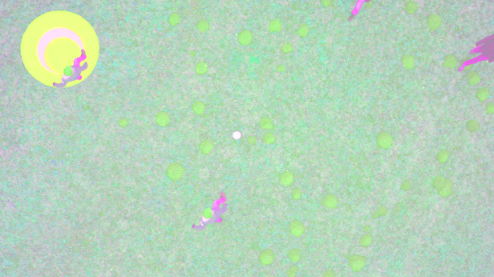
Veri Ayıklama

Slide 17
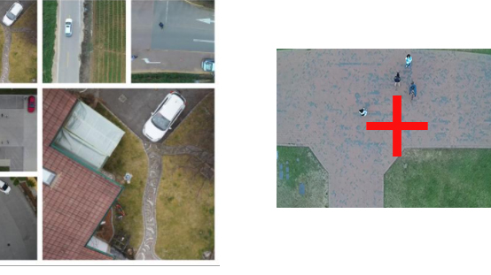
Veri Seti Şekillendirme

Slide 18
Deneyler, Sonuçlar ve Tartışma

Slide 19
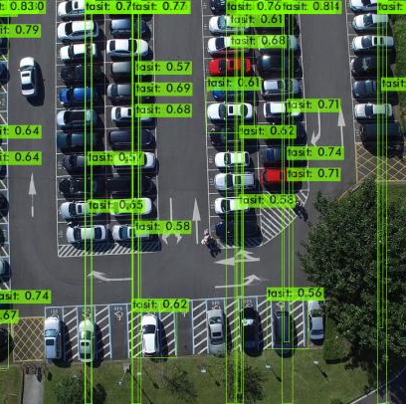
YoloV4

Slide 20
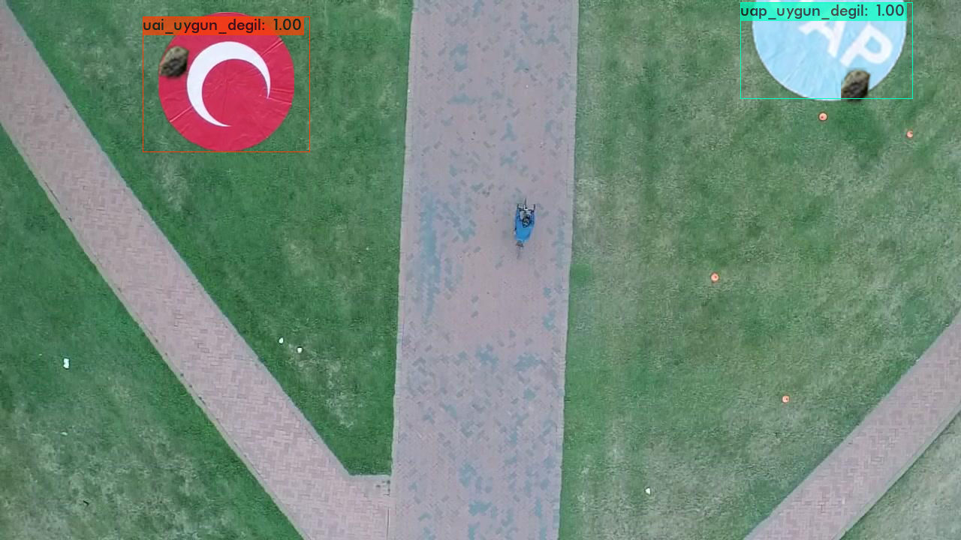
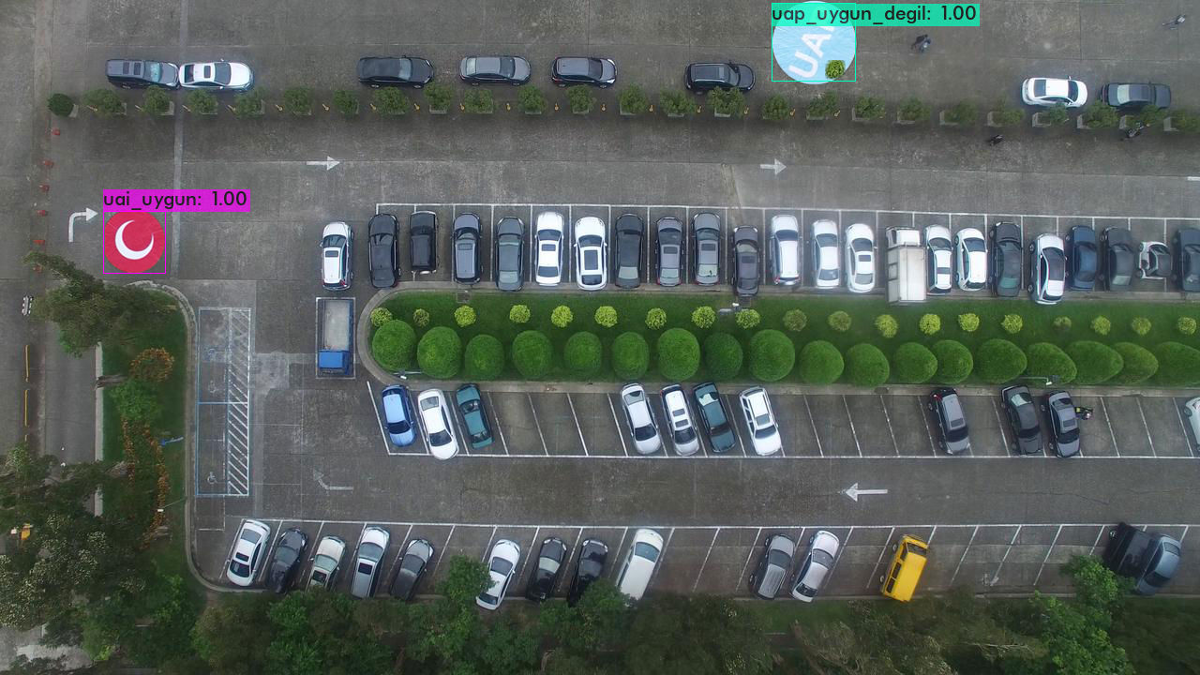
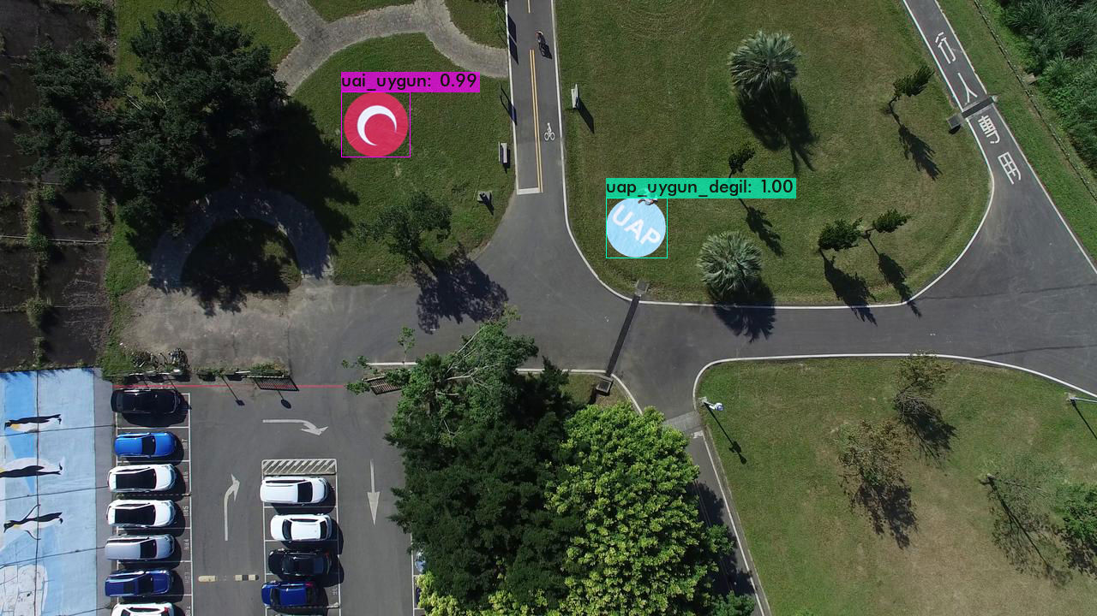
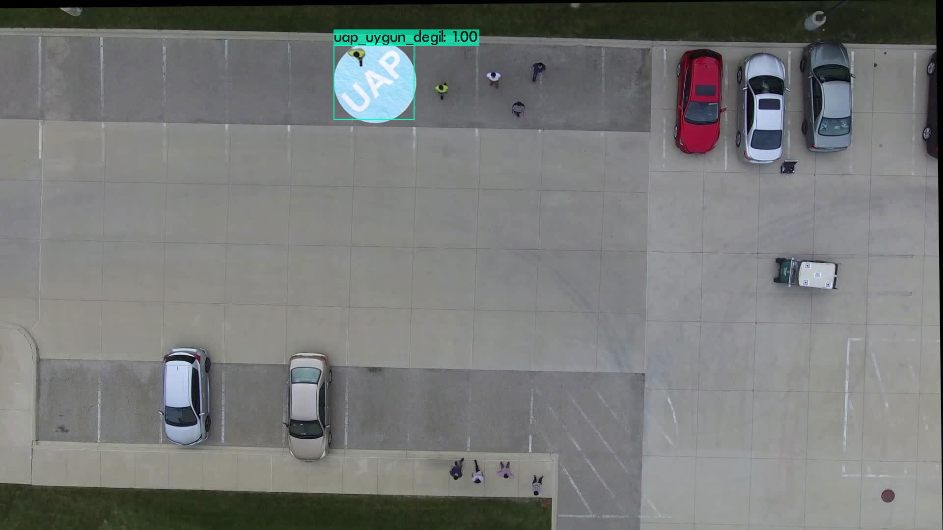
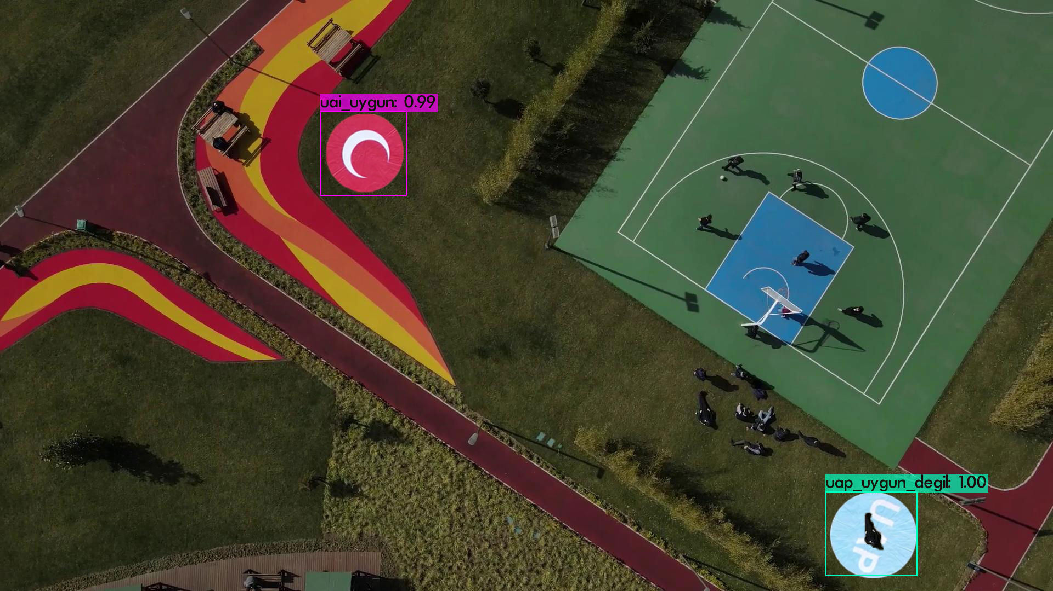
YoloV4-Tiny

Slide 21
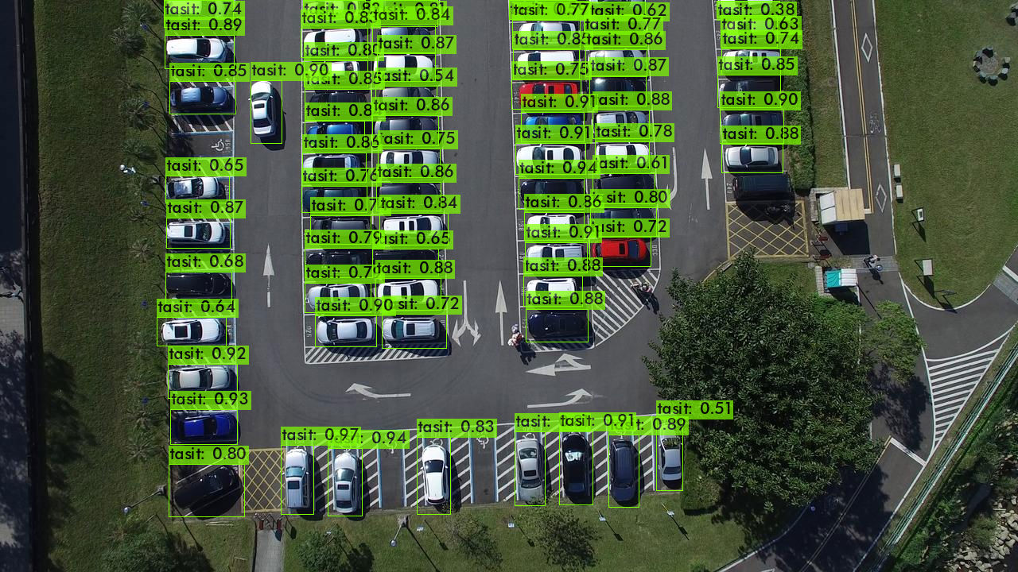
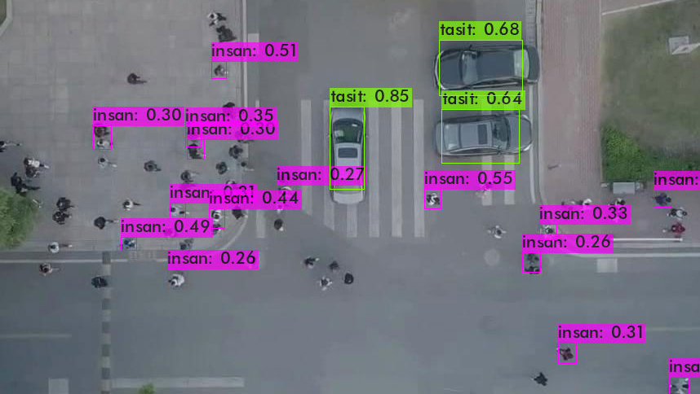
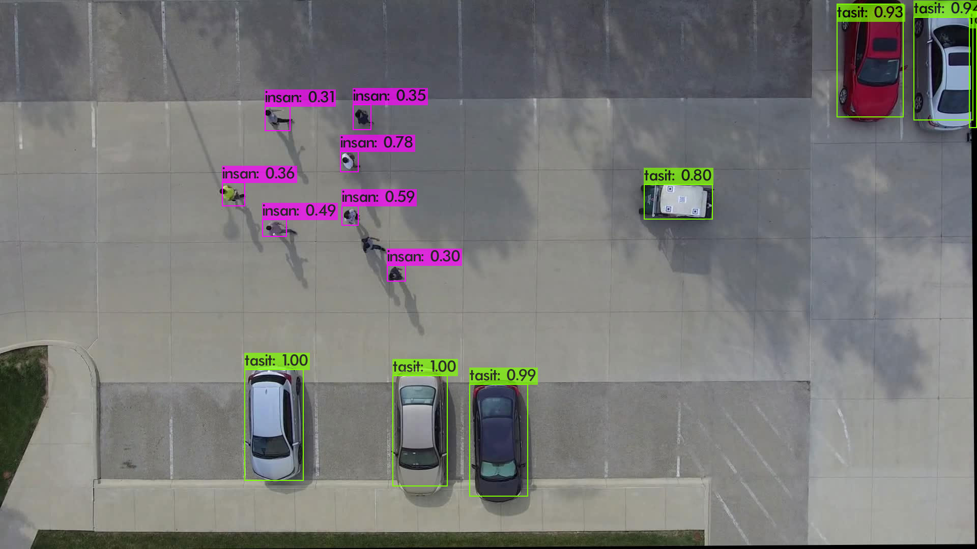
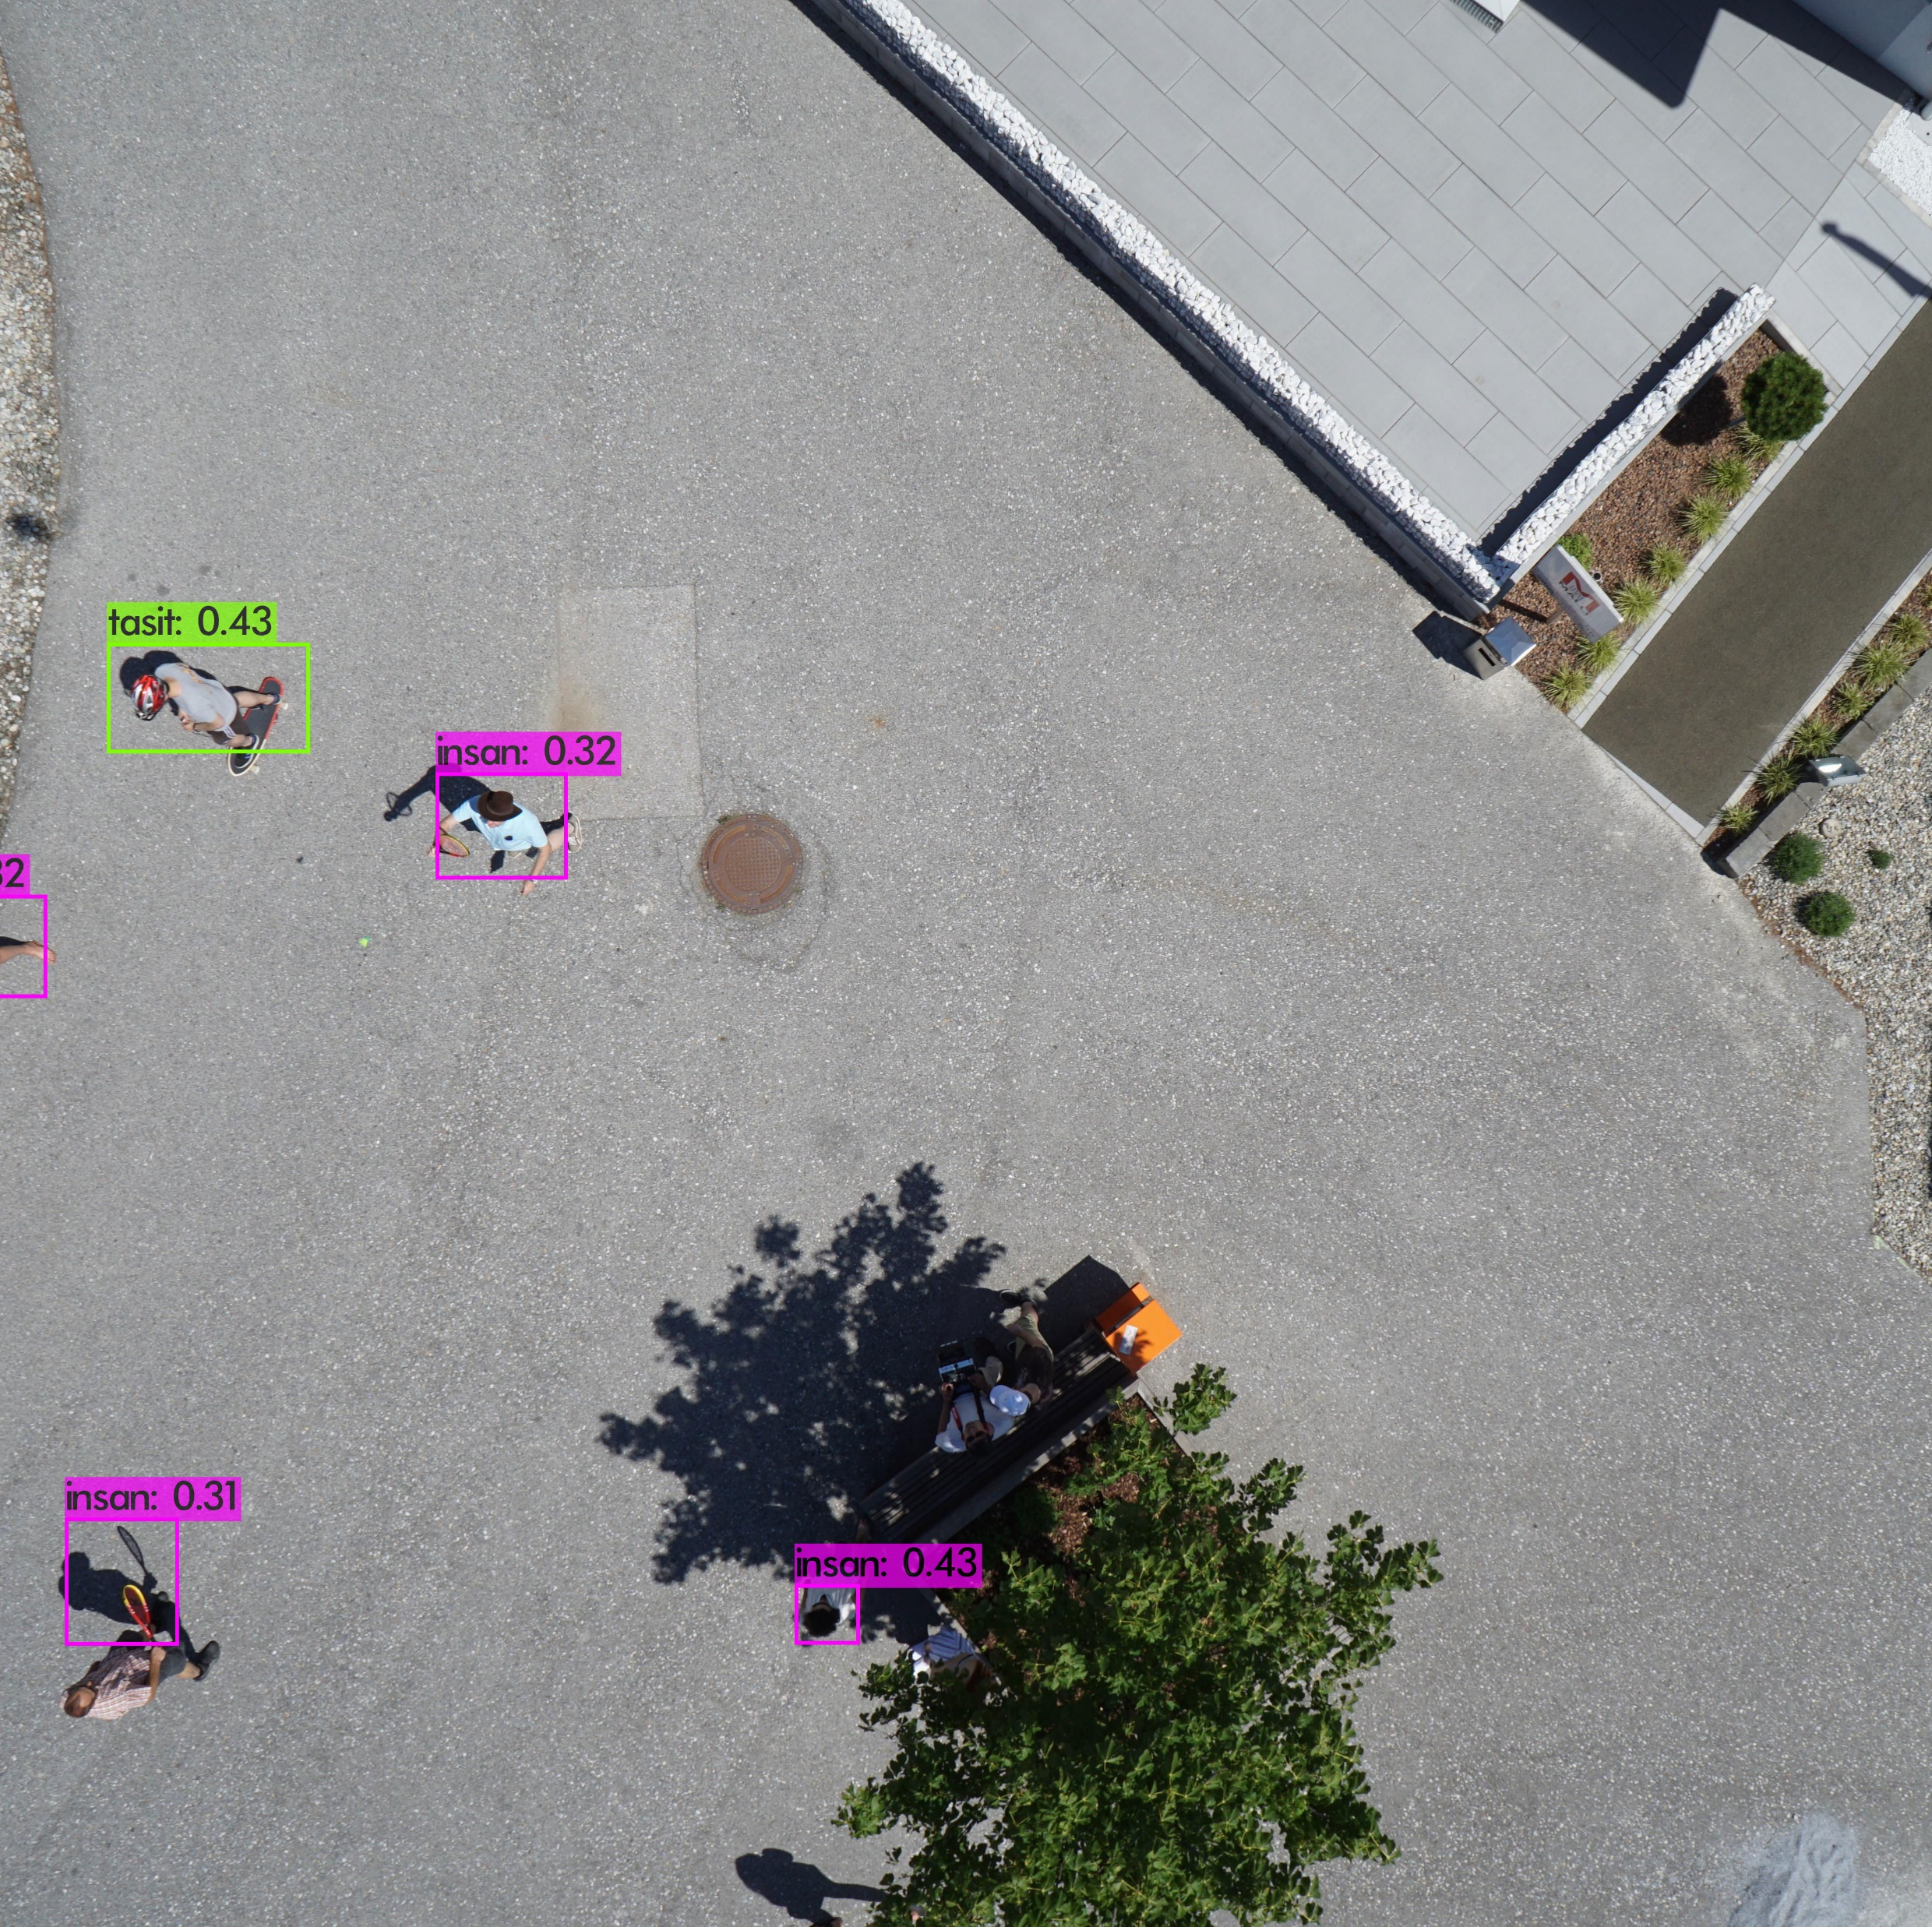
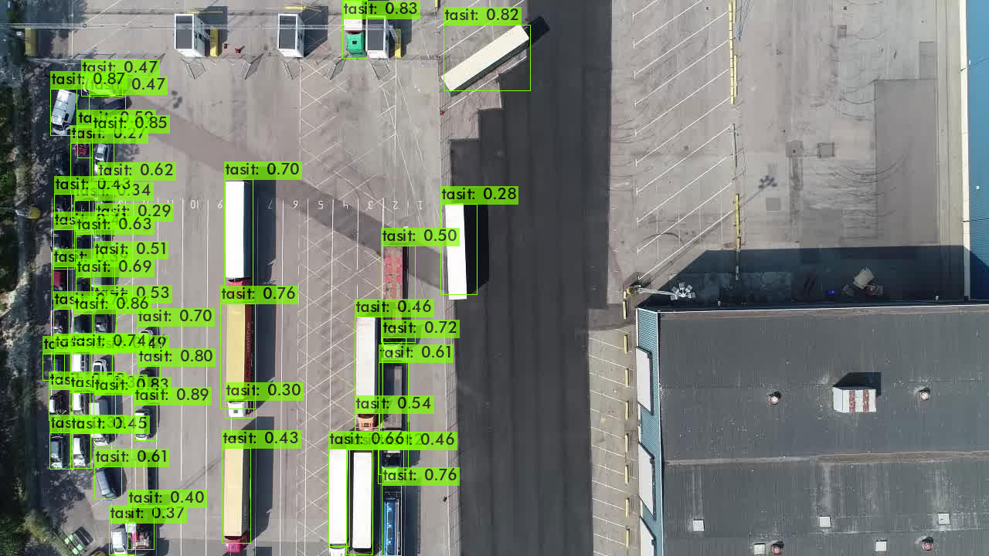
YoloV3

Slide 22
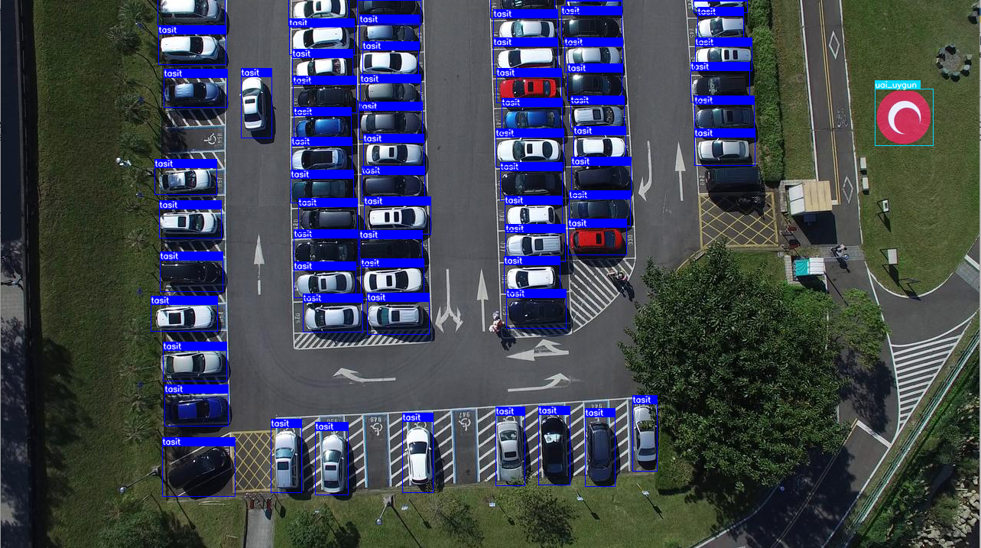
YoloV3 ve YoloV4-tiny

Slide 23

Dinlediğiniz için Teşekkürler
030716006 - Mustafa ARU
030716022 - Fatih KARAMAN
03117112 - Hacı Burak TAHMAZ
030117024 - Mohamed TRAORE

